Slide 1
Дисплеи и проекторы Физические основы и принципы работы. Технологии LCD, характеристики, реализации.

Slide 2
Дисплей – основное устройство вывода информации в вычислительной системе, предназначенное для визуального отображения цифровых, текстовых и графических данных. Первоначально дисплеи использовались преимущественно для текстовой информации, но с развитием видеотехнологий современные мониторы поддерживают вывод графики и видео. Дисплей управляется содержимым видеопамяти через дисплейный процессор или графический адаптер, который преобразует кадры из памяти в аналоговые или цифровые сигналы для экрана.
Классификация графических дисплеев
По способу формирования изображения:
- Векторные (произвольного сканирования).
- Растровые (построчно отрисовывающие изображение).
По технологии изготовления:
Дисплеи на электронно-лучевых трубках (ЭЛТ, CRT), ;идкокристаллические (LCD), плазменные панели (PDP), светодиодные панели (LED), лазерные системы.
По назначению:
Простейшие светодиодные или ЖК-индикаторы (алфавитно-цифровые табло).
Индивидуальные дисплеи (мониторы ПК, мобильные устройства).
Большие коллективные экраны (рекламные стенды, видеоэкраны).

Slide 3
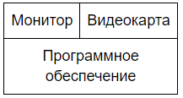
Основные характеристики дисплея
Диагональ экрана.
Разрешение (число пикселей по горизонтали и вертикали).
Соотношение сторон (формат).
Частота обновления изображения.
Яркость в кд/м² (для проекторов — световой поток в люменах).
Контрастность (отношение яркости белого и черного).
Глубина цвета (число бит на пиксель или количество оттенков).
Размер пикселя и углы обзора.
Графические возможности: поддерживаемые цветовые модели, максимальная частота обновления кадров и т. д.
Типовая блок-схема системы отображения информации в ЭВМ

Slide 4
Жидкокристаллические дисплеи (LCD)
ЖК-дисплеи заменили ЭЛТ благодаря компактности и энергоэффективности. ЖК сами по себе не излучают свет, они изменяют поляризацию проходящего света, поэтому требуется подсветка.
Структура ЖК-ячейки:
Две стеклянные панели с прозрачными электродами и ориентационными слоями.
Между ними — слой жидких кристаллов; снаружи — поляризаторы.
Изменяя напряжение на электродах, задают ориентацию молекул и управляют яркостью пикселя.
Компоненты панели:
Подсветка (исторически CCFL, сейчас — LED).
Поляризаторы.
Жидкокристаллическая матрица.
Тонкоплёночные транзисторы (TFT) у каждого пикселя.

Slide 5
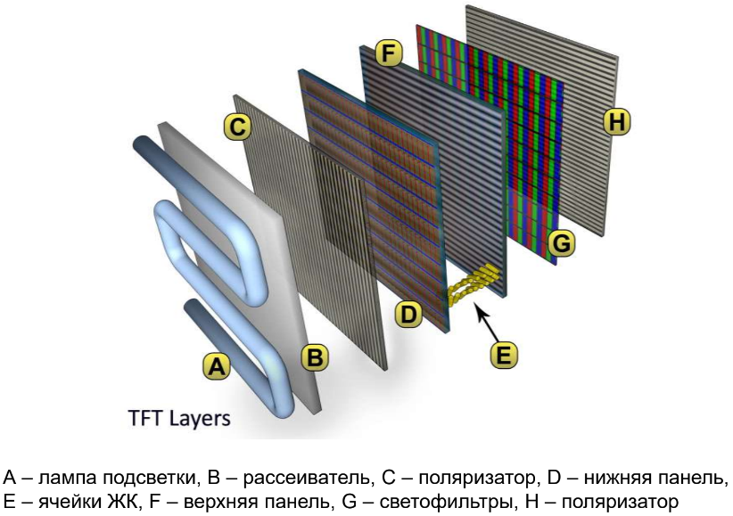
Конструкция ЖК-панели.
Основой LCD является многослойная плоская панель, в которой жидкие кристаллы выполняют роль управляемого оптического затвора: они модулируют свет подсветки и тем самым задают яркость субпикселей. Слой ЖК заключён между двумя стеклянными подложками с ориентационным рельефом (полимерные насечки) на внутренней стороне. На этих поверхностях также расположены:
• токопроводящая матрица (прозрачные электроды), подводящая управляющие сигналы к ячейкам;
• «чёрная матрица», экранирующая области управления;
• цветовые светофильтры над каждой ЖК-ячейкой;
• дистанционирующие элементы (spacers), чаще шариковые, поддерживающие равномерный зазор.

Slide 6
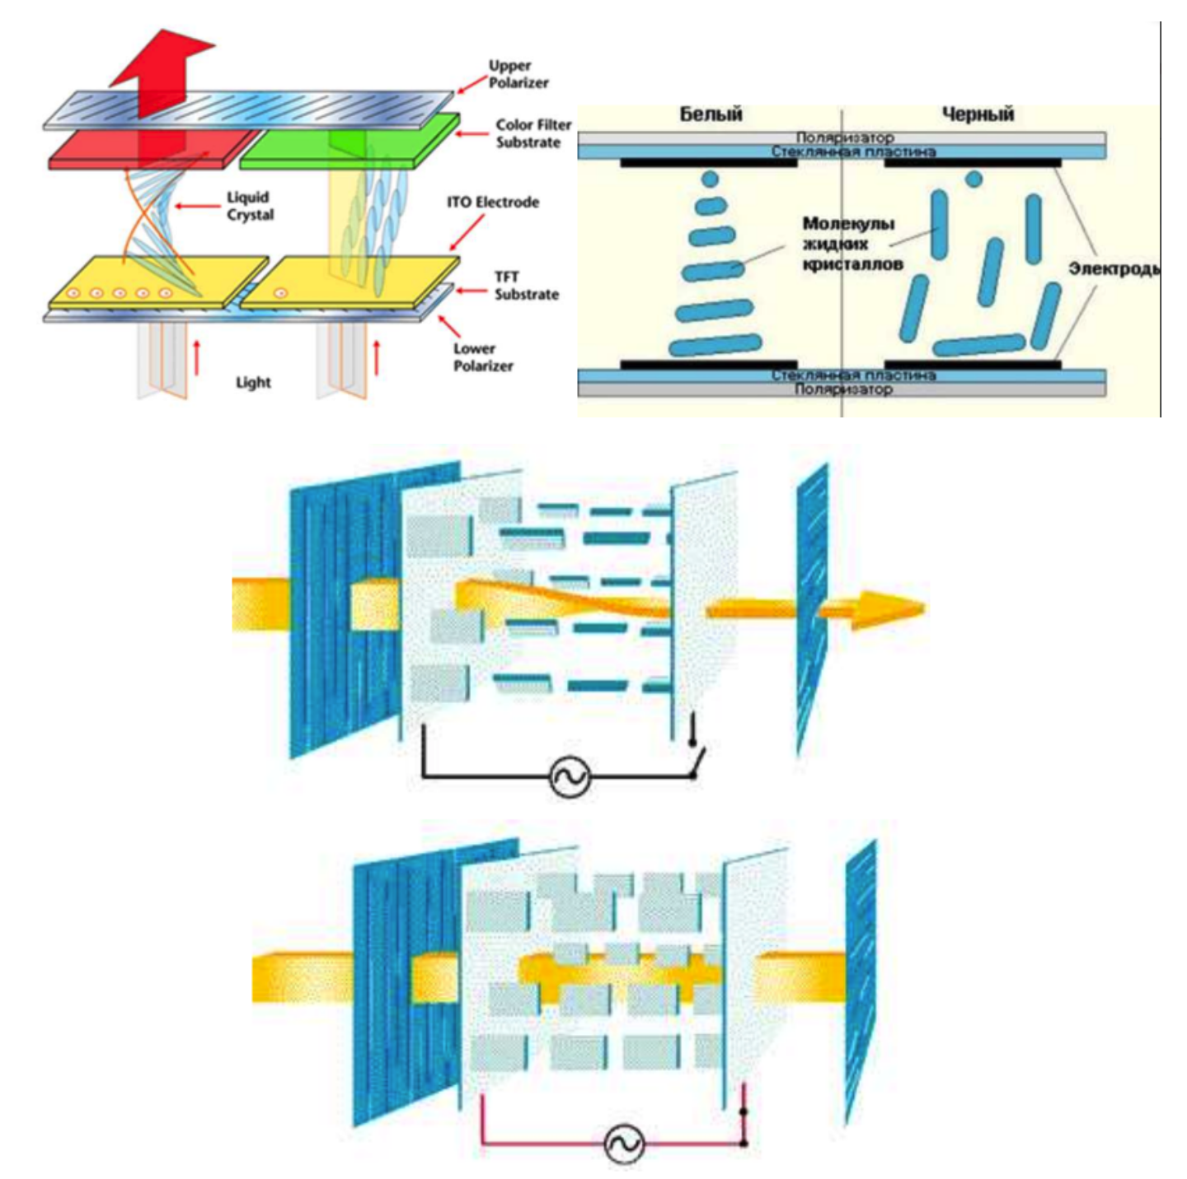
Технологии LCD:
TN — базовая и самая доступная LCD-технология: простая конструкция, но более скромные характеристики. Нематические ЖК размещены между стеклами с перпендикулярными поляризаторами: без напряжения закрученная структура поворачивает поляризацию и пропускает свет, при подаче напряжения кристаллы выпрямляются и свет частично блокируется. Из-за неполного перекрытия потока контраст невысокий, а при взгляде под углом заметны сдвиги яркости и цвета.

Slide 7
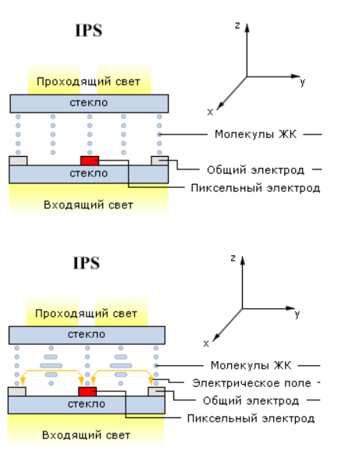
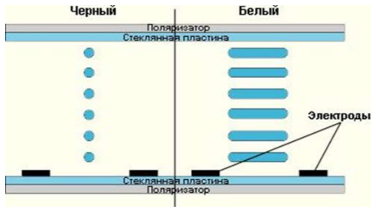
Технология IPS (In-Plane Switching) использует планарную схему: электроды размещаются на одной — нижней — подложке, а молекулы жидкого кристалла ориентированы параллельно её плоскости и выровнены вдоль одной оси. При подаче напряжения молекулы поворачиваются в плоскости, изменяя поляризацию проходящего света, благодаря чему он проходит через верхний поляризатор. Такие панели обеспечивают очень широкие углы обзора и стабильную цветопередачу за счёт точного контроля угла поворота кристаллов.

Slide 8
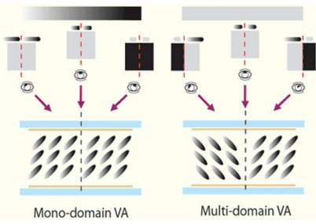
В панелях VA используется гомеотропная конфигурация: молекулы ориентированы перпендикулярно плоскости подложек, поэтому без приложенного напряжения слой свет не пропускает. Применяется отрицательная диэлектрическая анизотропия — под действием электрического поля молекулы не выстраиваются вдоль его линий, а отклоняются от них. Подача напряжения изменяет ориентацию доменов, и свет начинает проходить через верхний поляризатор. В варианте MVA (Multi-Domain Vertical Alignment) на подложках формируют микровыступы, задающие несколько начальных направлений ориентации молекул.

Slide 9
Палитры цветов в системах цветопередачи
1. RGB-палитра цветов формируется путем сложения красного, зеленого и синего цветов (на восприятии излучаемого цвета). Уровень интенсивности цвета задается от min до max (десятичными кодами) в мониторах ПК, телевизорах. 2. CMYK - (основные голубой, пурпурный, желтый) путем наложения Г,П,Ж и Черной красок (на восприятии отражаемого цвета). В полиграфии, струйных принтерах. 3. HSV - путем установки значений оттенка цвета, насыщенности и яркости. (Hue - тон, Saturation - насыщенность, Value - значение) удобна для создания изображений художниками. В ней координатами цвета являются:
Hue - цветовой тон, обычно варьируется в пределах 0-360°, где 0° - красный, 120° - зеленый, 240° - синий (тон цвета задается в градусах);
Saturation - насыщенность, изменяется в пределах 0;
Value - яркость, задается в пределах 0-100 или 0-1.

Slide 10
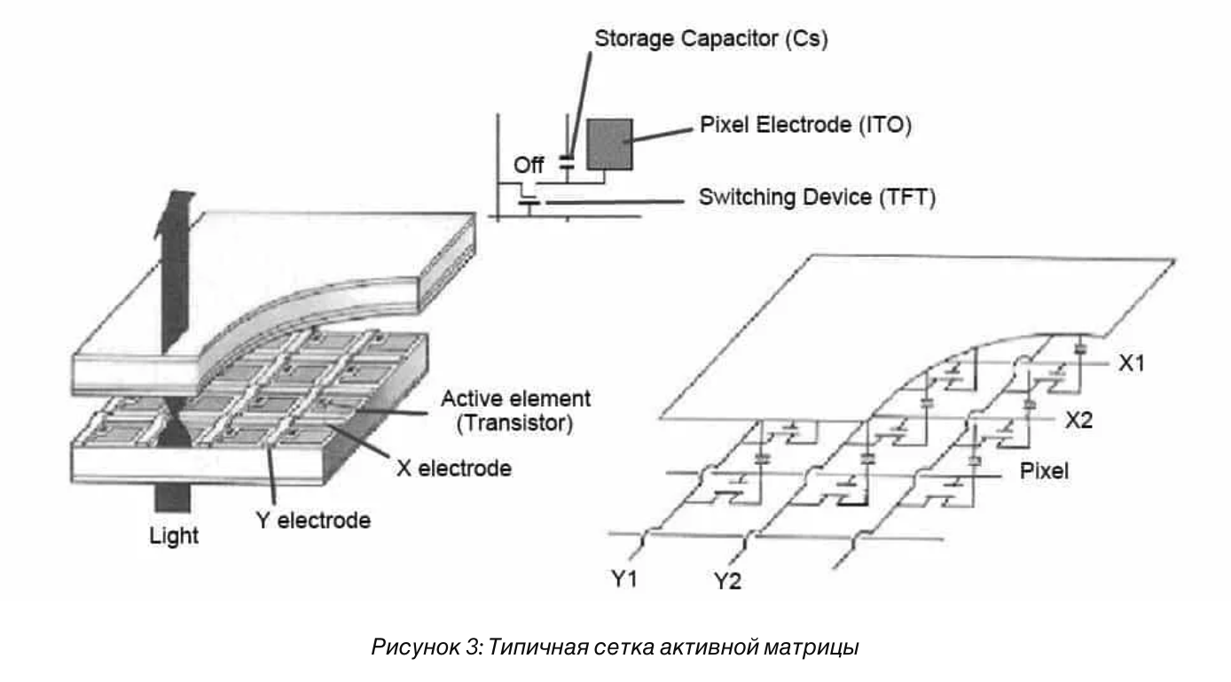
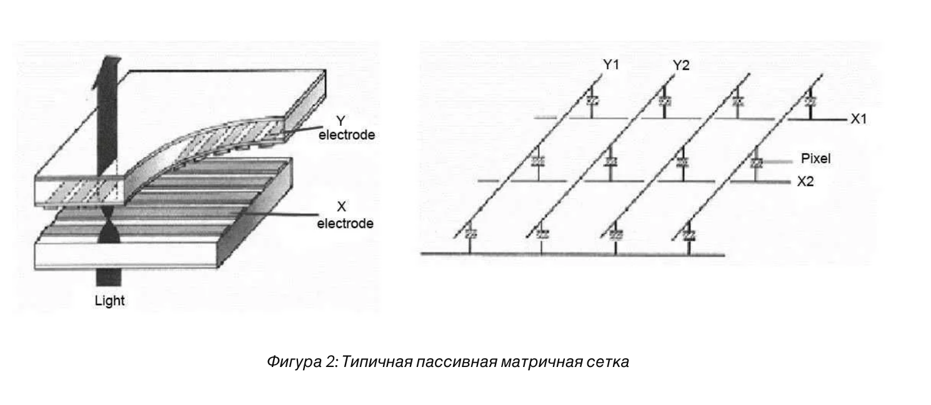
Формирование изображения на экране ЖКД выполняется растровым способом - ячейки ЖК организованы в матрицу. Управление ячейками выполняется с помощью матрицы электродов и подведенных к ним линий Data bus и Gate bus. Пассивные матрицы применяются главным образом в самых недорогих дисплеях. Поскольку жидкокристаллическая ячейка (по сути, конденсатор) разряжается очень быстро — ещё до поступления следующего кадрового сигнала — такие экраны обеспечивают низкую среднюю яркость. В активной матрице у каждого пикселя есть ключевой транзистор, который заряжает «подпиксельный» конденсатор и запирает его до следующей выборки, не позволяя молекулам ЖК преждевременно терять заряд. Тонкоплёночные транзисторы изготавливают на аморфном кремнии (A-Si) или на низкотемпературном поликремнии (LTPS). Второй вариант дороже, но благодаря существенно большей (в 100–150 раз) подвижности носителей заметно улучшает характеристики панели, прежде всего контраст и насыщенность. Транзистор соединён с пиксельным электродом; общий электрод с постоянным потенциалом наносится либо на противоположную панель (TN, PVA/MVA), либо на ту же. Оба электрода выполняются прозрачными.

Slide 11
Подсветка ЖК: Обычно используется фоновая подсветка. Ранее применялись люминесцентные лампы с холодным катодом (CCFL). Сейчас почти повсеместно – светодиодная подсветка (LED) благодаря более ровному спектру, меньшему энергопотреблению и лучшему управлению (локальное затемнение для повышения контраста) . Современный ЖК-монитор потребляет около 10-20 Вт – значительно меньше, чем типичный ЭЛТ (~100–150 Вт) .
Преимущества ЖК:
Тонкие плоские панели, малая масса, низкое энергопотребление, отсутствие ионизирующего излучения.
Высокая резкость и яркость изображения (особенно с LED-подсветкой).
Недостатки ЖК:
У TN — ограниченные углы обзора и цвет.
Возможны неравномерность подсветки и засветы по краям.
Без правильной настройки и компенсации возможны шлейфы в динамике.
Встречаются дефектные субпиксели согласно допускам производителя.

Slide 12
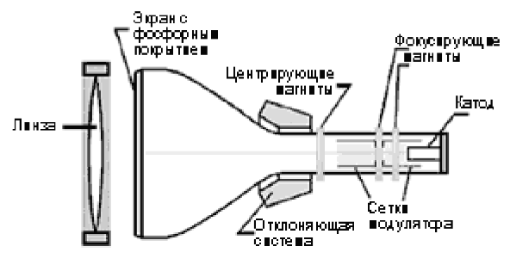
Проекционные системы
Типы проекции:
Front-projection: проектор формирует изображение на внешнем отражающем экране.
Rear-projection: проецирование на тыльную сторону полупрозрачного экрана с использованием зеркал. В них используются одни и те же технологии, но по-разному формируется изображение.
Технологии формирования изображения:
CRT:
Три электронно-лучевые трубки (R, G, B), термоэлектронная эмиссия, фокусировка и развертка по люминофору.
Глубокий чёрный, широкий динамический диапазон, точная цветопередача, низкий акустический шум.
Габариты, масса, трудоёмкая настройка; сегодня практически вытеснен.

Slide 13
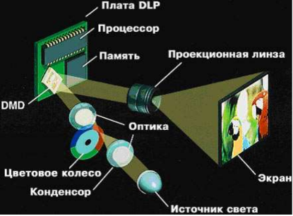
В LCD-проекторах кадр формирует просветная ЖК-матрица: свет источника проходит через поляризаторы и пиксели, чья прозрачность управляется напряжением. Преимущества — высокая удельная яркость и невысокая цена матриц. Недостатки — возможные «битые» пиксели, старение панели, ограниченная контрастность, проблемы сведения и слабая детализация теней.
3LCD: дихроичные зеркала делят поток на R/G/B, каждая компонента проходит собственную полисиликоновую ЖК-матрицу, после чего изображения сводятся призмой. Итог — высокая яркость, ровные цвета, нет «радужного» эффекта, но уровень чёрного ограничен. Альтернатива — временное разделение цветов: свет проходит через сегменты цветового колеса, матрица выдаёт последовательность монохромных кадров, которые сливаются в один цветной.

Slide 14
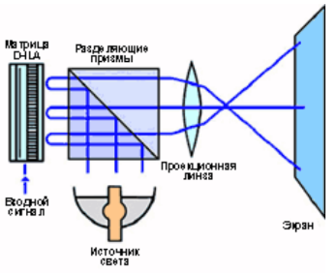
LCoS / D-ILA (отражающие ЖК).
Технология на жидких кристаллах, но не просветная, а отражающая: слой ЖК нанесён на кремниевую подложку, а электроника находится под зеркальными электродами. Это даёт высокий коэффициент заполнения, «гладкое» изображение и точную цветопередачу. Минусы — высокая стоимость и типичные для LCD ограничения (нужна подсветка, ограничение контраста по чёрному). Применяется в основном в премиальных проекторах, в массовом сегменте встречается реже.

Slide 15
Источники света и экран:
Ртутные и ксеноновые лампы высокого давления; светодиодные и лазерные модули; гибридные лазер-LED решения.
Лампы: высокая светимость при умеренной цене, необходима замена.
LED/лазер: быстрый старт, долгий ресурс, стабильность цветов.
Яркость — в ANSI-люменах; важны контраст, равномерность и параметры экрана (усиление, угол обзора, ALR-покрытия).
Интерфейсы подключения
VGA, DVI, DVI-I, HDMI, DisplayPort
Тракт вывода:
Видеосистема формирует кадр в кадровом буфере.
Контроллер таймингов преобразует его в поток пиксельных данных и синхросигналов для выбранного интерфейса.
На стороне монитора/проектора выполняются приём, обработка таймингов, масштабирование, коррекция гаммы и цвета

